Slide 1
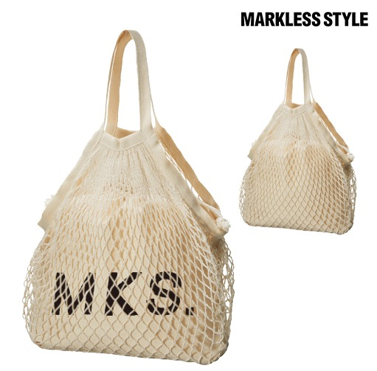
【提案書】
ネットバッグ 厚手コットン巾着付
特徴
ファッションの高いネットバッグに、厚手のコットン巾着も付いたお得なアイテムです。オリジナル名入れは巾着のほうに可能です。ショップやイベントのオリジナルグッズとしておすすめです！
納期
納期スペース
仕様
素 材：コットン 他
サイズ：本体/約400×340mm、持ち手/約17×310mm、
巾着/約320×320mm
包 装：PP袋
お見積
お見積りスペース

